Slide 1

UART
Thực hiện : Nguyễn Tuấn Anh
: Vũ Thành Lộc
: Đặng Công Bách
: Nguyễn Quốc Dũng
: Đỗ Trọng Giáp
: Đỗ Thành Đạt
GVHD : Nguyễn Đức Minh
Notes:
(Object Detection, YOLO-Tinyv3/4)

Slide 2
Nội dung trình bày
Tổng quan về UART
Kiến trúc tổng thể
Waveform
Verify
Notes:
Cố gắng định lượng hóa

Slide 3
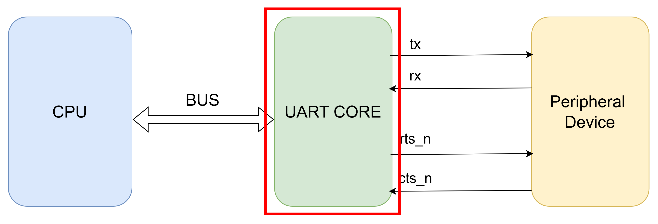
Tổng quan về UART
Hệ thống gồm 3 phần:
CPU: Đưa ra các lệnh điều khiển thông qua BUS để đưa đến UART CORE
UART CORE: Xử lí tín hiệu nhận vào và giao tiếp với CPU và ngoại vi
Peripheral Device: Ngoại vi
Notes:
Cố gắng định lượng hóa

Slide 4
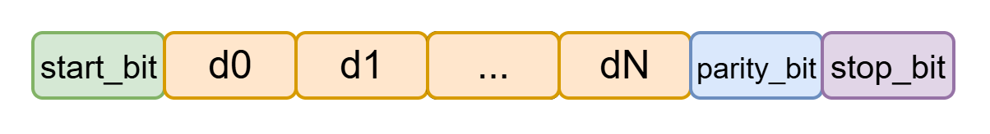
Tổng quan về UART
Cấu hình một frame truyền data
§Cấu hình một frame truyền:
•Bit data: 5 - 8
•Bit parity: 0 hoặc 1
•Parity type: odd hoặc even
•Bit stop: 1 hoặc 2
Parity type:
Odd ( lẻ): tổng số bit 1 trong toàn bộ frame (data + parity) truyền phải là lẻ
Ví dụ: data[7:0] = 8'b1011_0011 ( lẻ bit 1) => parity bit =0
data[6:0] = 7'b001_1000 ( chẵn bit 1) => parity bit =1
Even (chẵn) : tổng số bit 1 trong toàn bộ frame truyền phải là chẵn
Ví dụ: data[7:0] = 8'b1011_0011 ( lẻ bit 1) => parity bit = 1
data[6:0] = 7'b001_1000 ( chẵn bit 1) => parity bit =0
Notes:
Cố gắng định lượng hóa

Slide 5
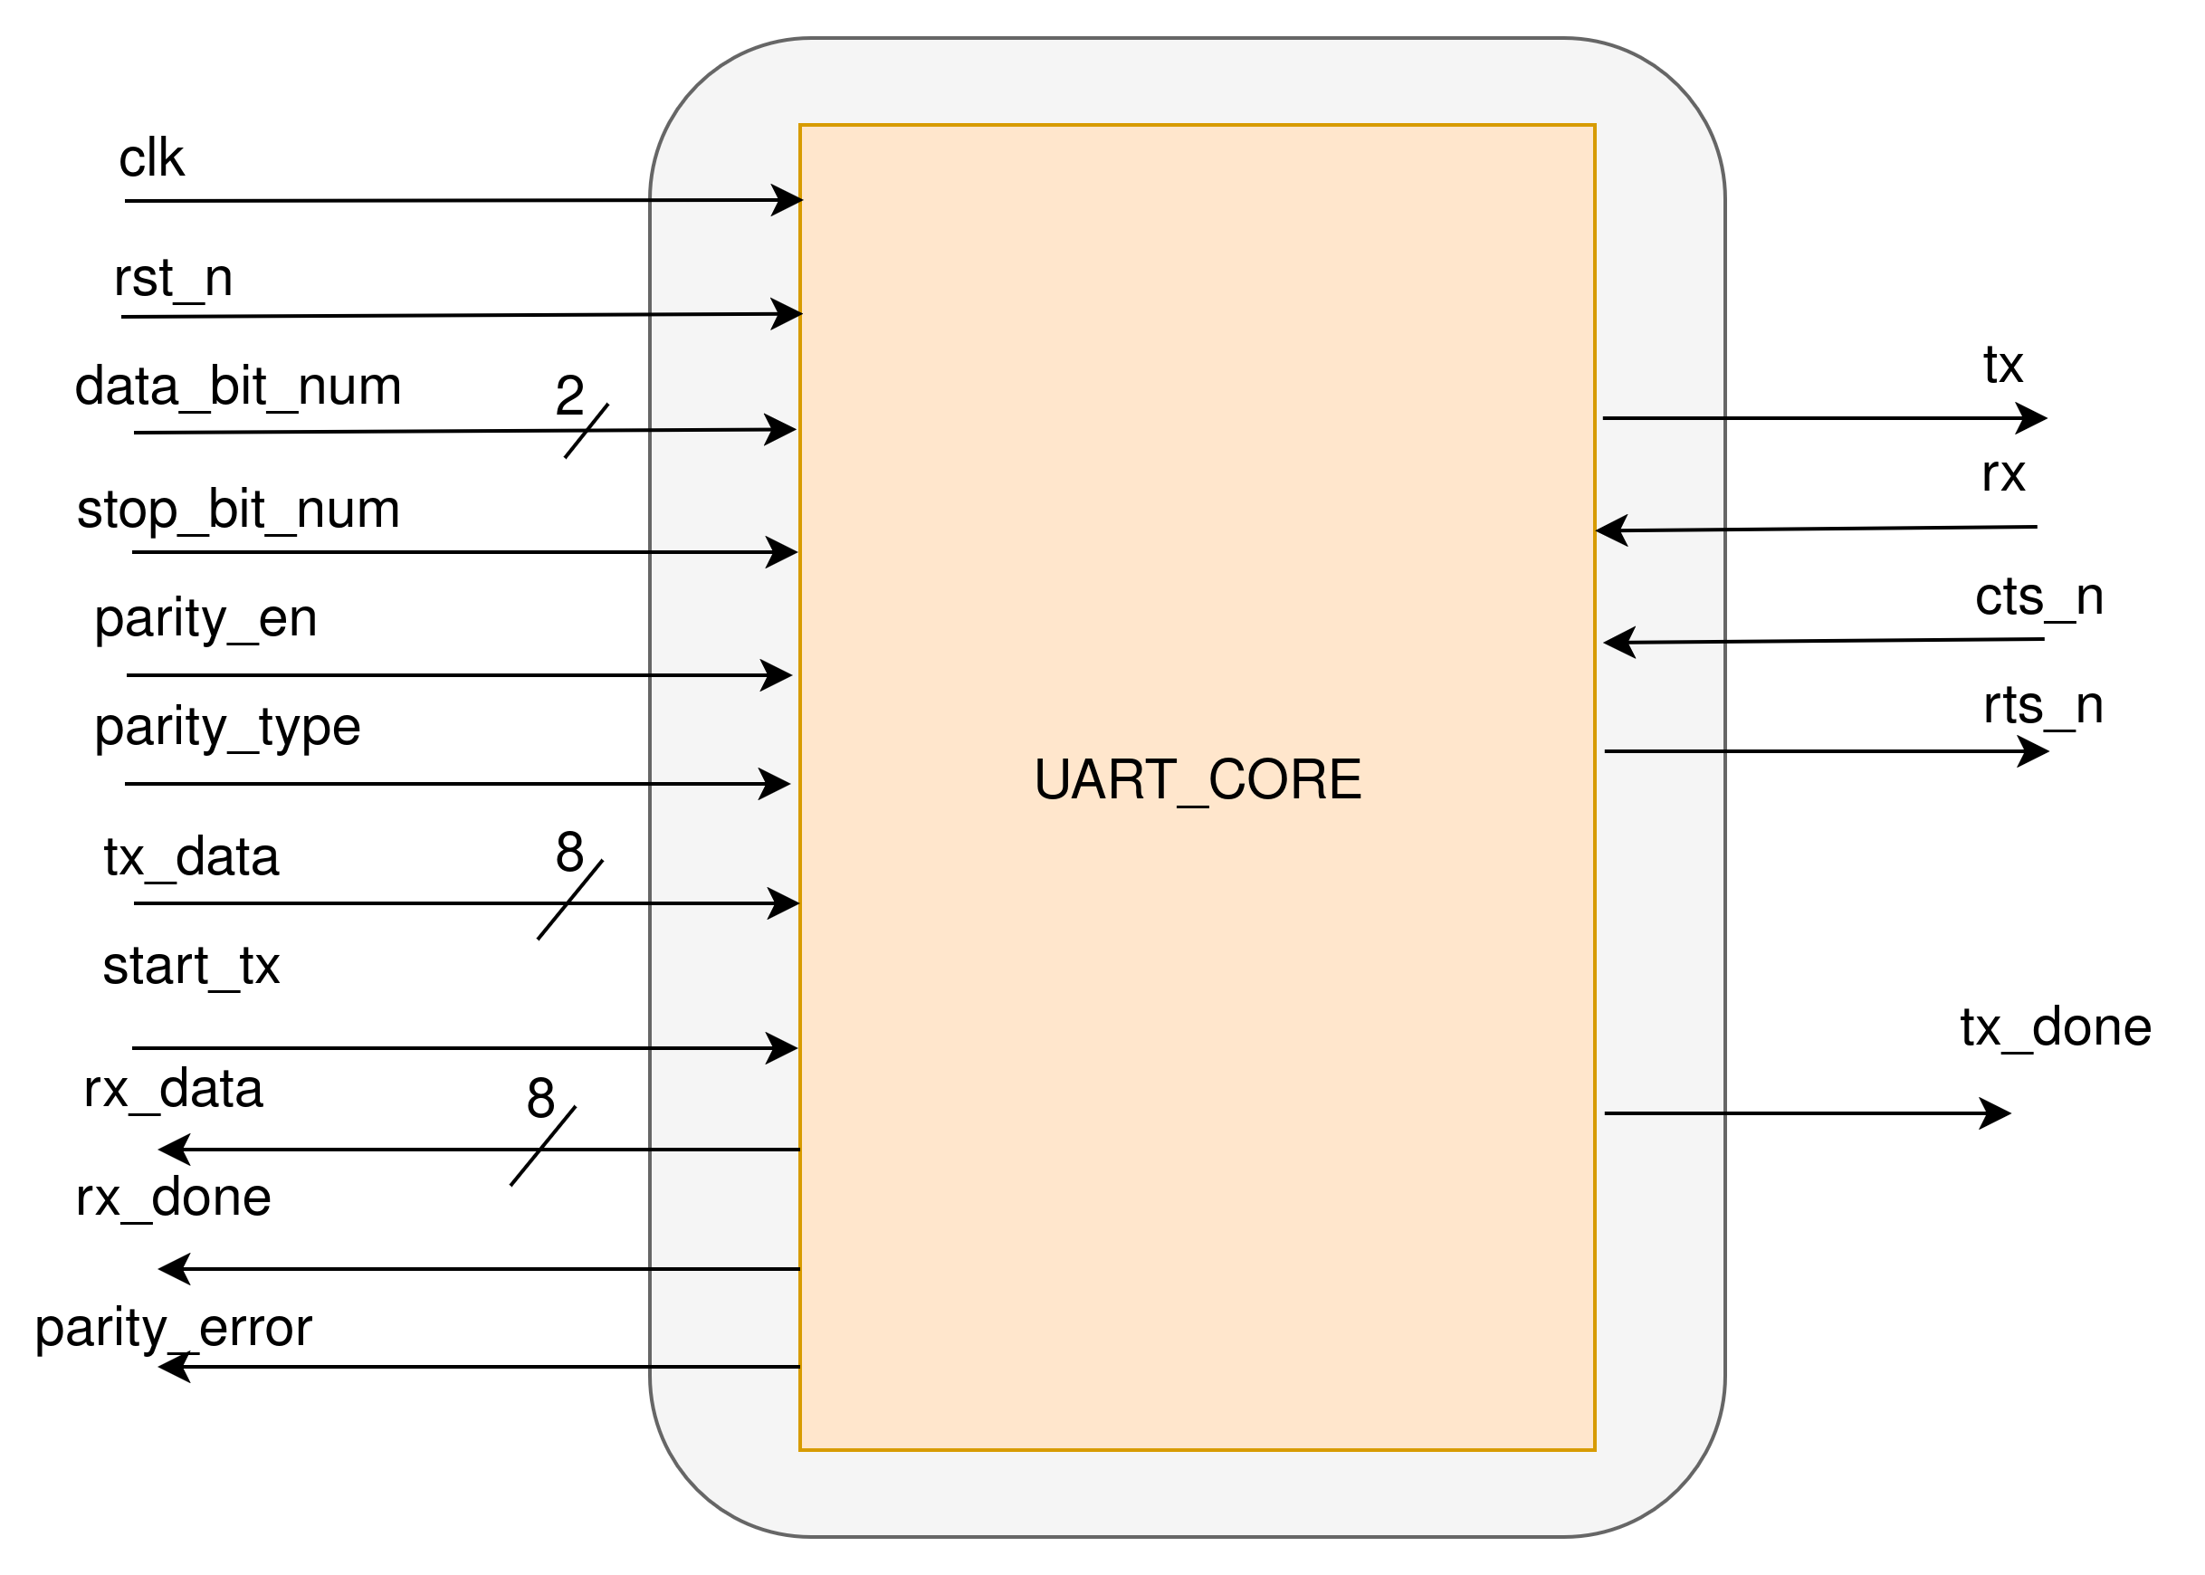
Kiến trúc tổng quan
Signal | I/O | width | description
clk | input | 1 | Tín hiệu clock hệ thống
rst_n | input | 1 | Tín hiệu reset tích cực mức thấp
data_bit_num | input | 2 | Tín hiệu để giải mã ra số bit của data
stop_bit_num | input | 1 | Tín hiệu để giải mã ra số bit của stop
parity_en | input | 1 | Tín hiệu báo có parity bit hay không
parity_type | Input | 1 | Tín hiệu parity ODD/EVEN
tx_data | input | 8 | Data cần truyền ra chân tx
start_tx | input | 1 | Tín hiệu bắt đầu truyền data
tx_done | output | 1 | Tín hiệu báo đã truyền xong 1 transaction
rx_data | output | 8 | Data nhận được qua chân rx
rx_done | output | 1 | Tín hiệu báo rx đã nhận xong data
tx | output | 1 | Chân ra data nối tiếp
rx | input | 1 | Chân nhận data nối tiếp
rts_n | output | 1 | Tín hiệu bắt tay request-to-send
cts_n | input | 1 | Tín hiệu bắt tay clear-to-send
Notes:
Cố gắng định lượng hóa

Slide 6
Kiến trúc tổng quan
Notes:
Cố gắng định lượng hóa

Slide 7
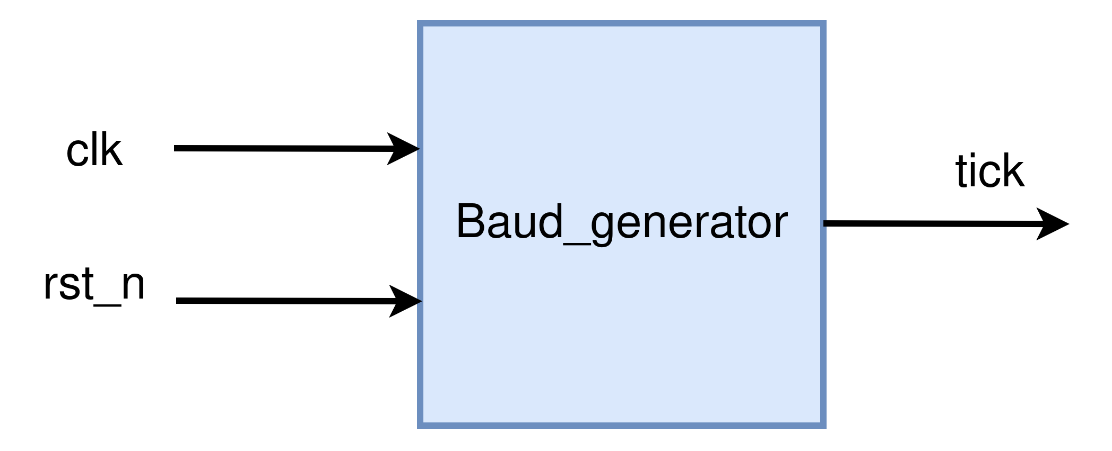
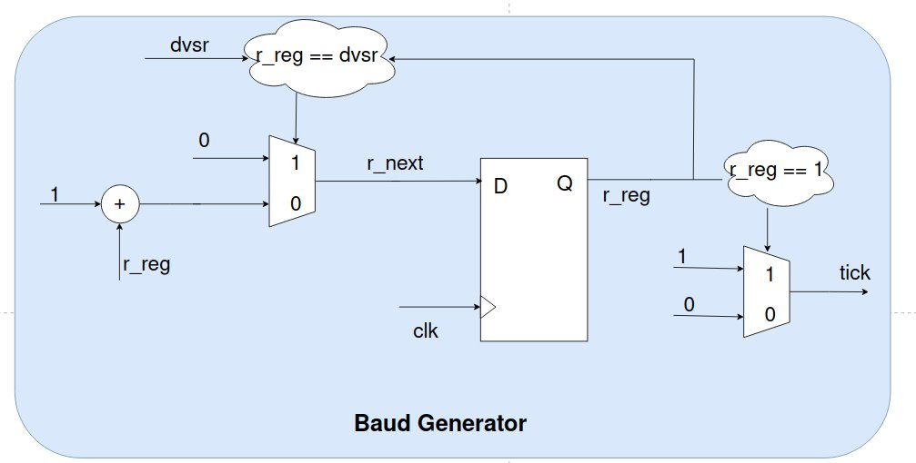

2.1. Baud Generator
Baud rate là tốc độ truyền của UART đơn vị là bit/s
Baud_generator là khối để sinh ra xung baud(tick) => Điều khiển TX, RX
Công thức:
Notes:
Cố gắng định lượng hóa

Slide 8
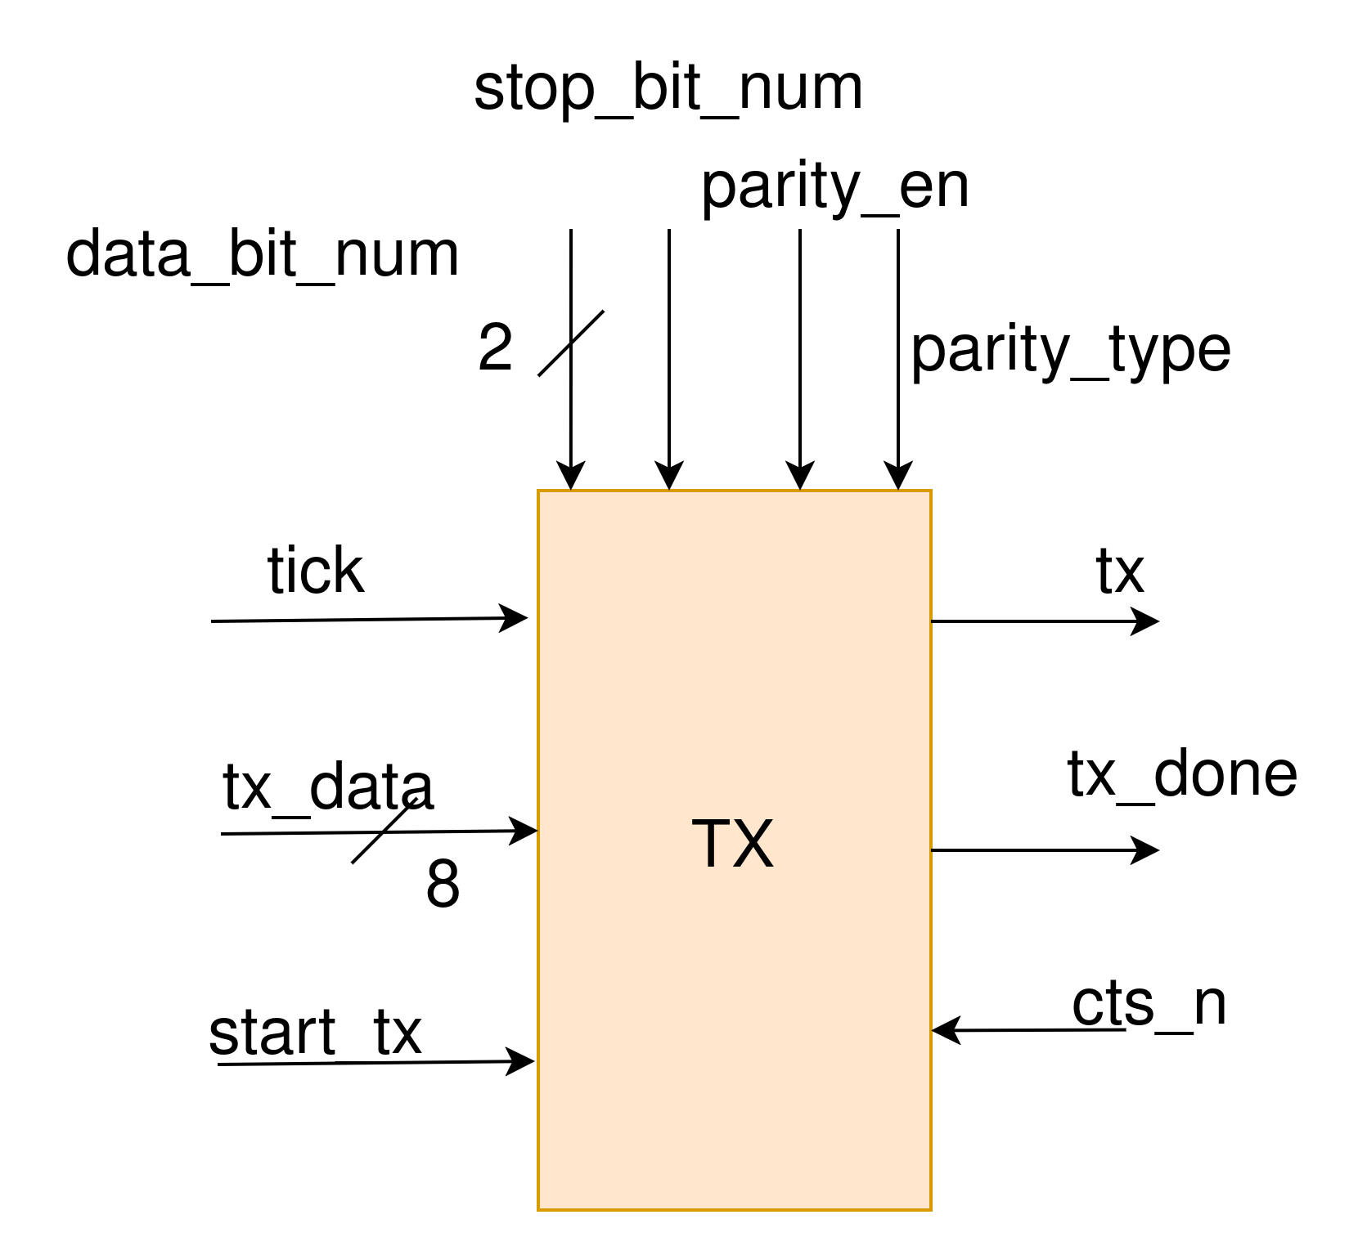
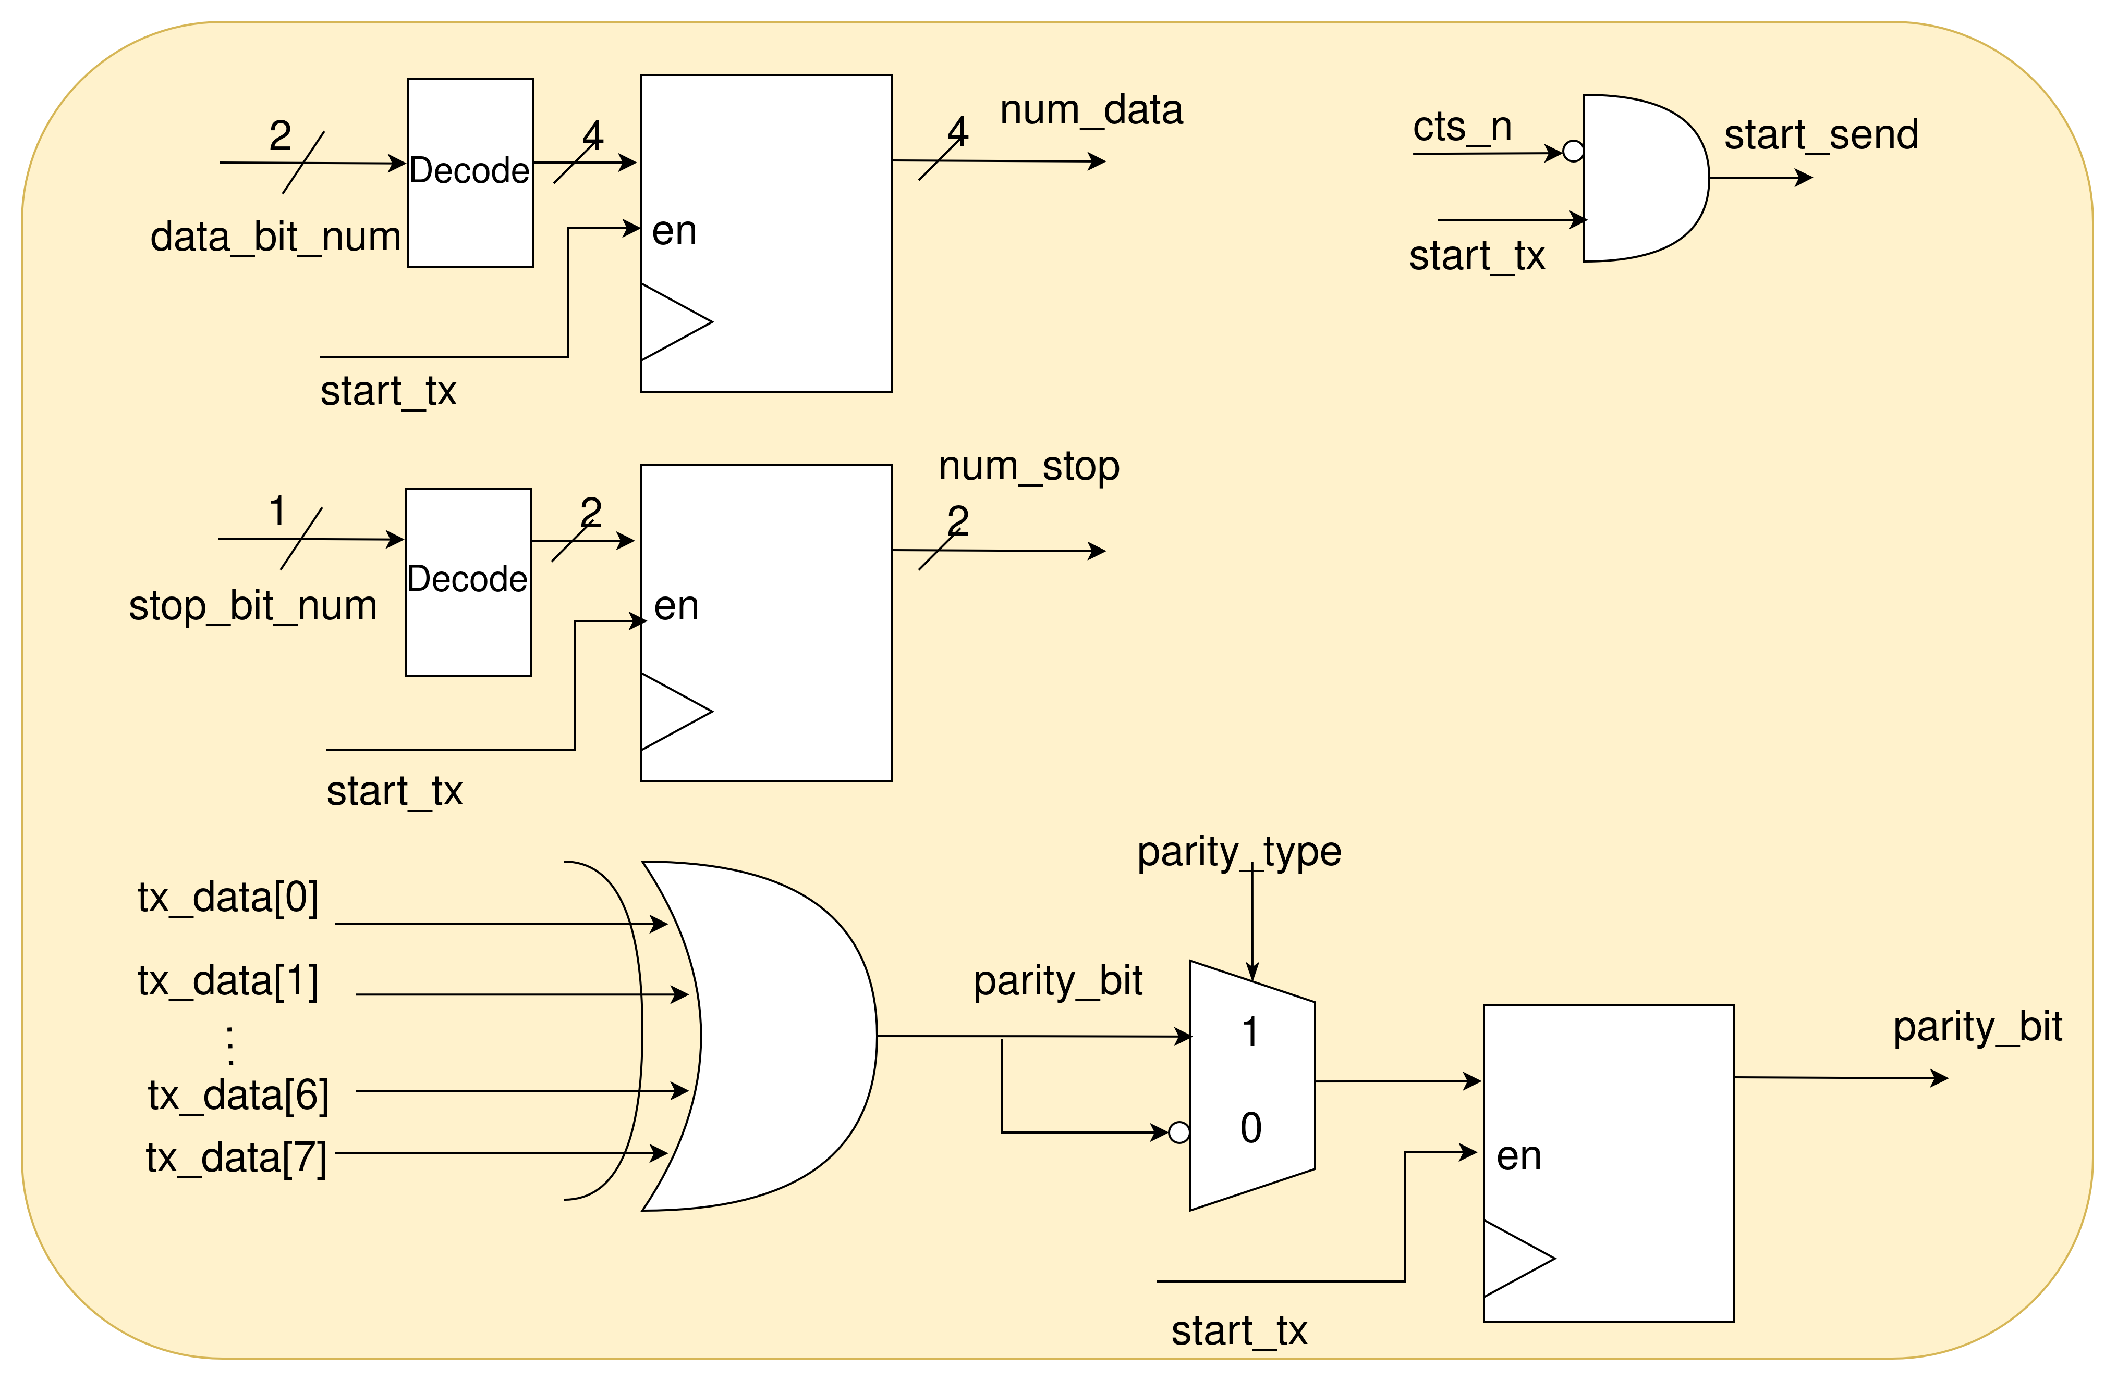
2.2. TX
Signal | I/O | width | description
clk | input | 1 | Tín hiệu clock hệ thống
rst_n | input | 1 | Tín hiệu reset tích cực mức thấp
tick | input | 1 | Tín hiệu từ baud generate ra để điều khiển
data_bit_num | input | 2 | Tín hiệu để giải mã ra số bit của data
stop_bit_num | input | 1 | Tín hiệu để giải mã ra số bit của stop
parity_en | input | 1 | Tín hiệu báo có parity bit hay không
tx_data | input | 8 | Data cần truyền ra chân tx
start_tx | input | 1 | Tín hiệu bắt đầu truyền data
tx_done | output | 1 | Tín hiệu báo đã truyền xong 1 transaction
tx | output | 1 | Chân ra data nối tiếp
cts_n | input | 1 | Tín hiệu bắt tay clear-to-send
Chức năng:
Các tín hiệu đầu vào config và tx_data có nghĩa khi có start_tx =1 và cts_n = 0 => bắt đầu truyền
Data sẽ được ra nối tiếp qua tx
Khi nào kết thúc truyền tx_done =1
Notes:
Cố gắng định lượng hóa

Slide 9
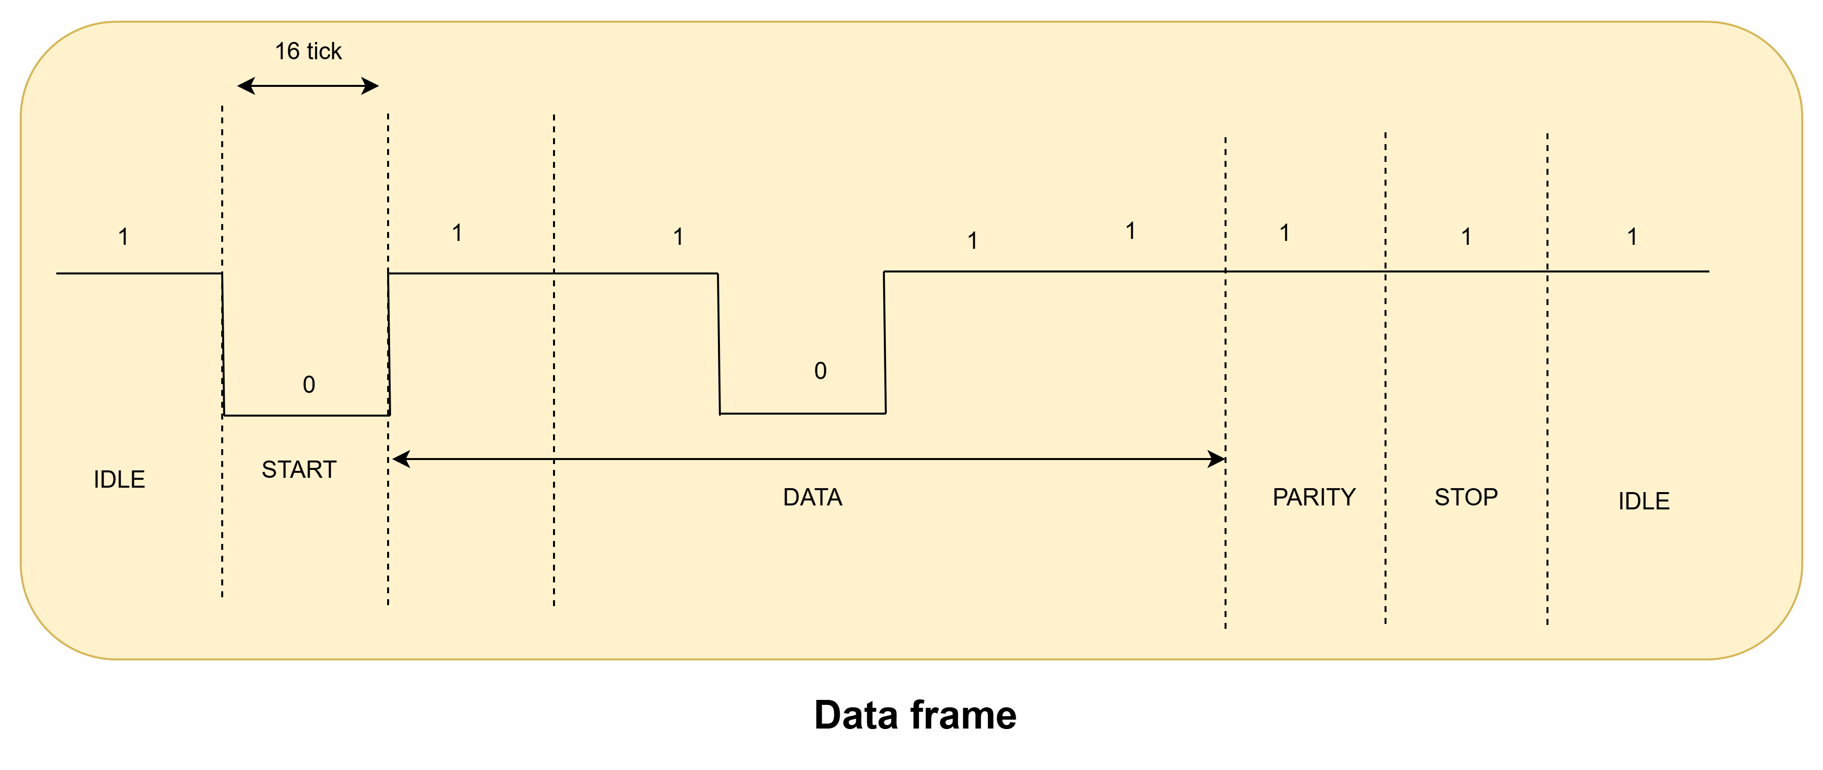
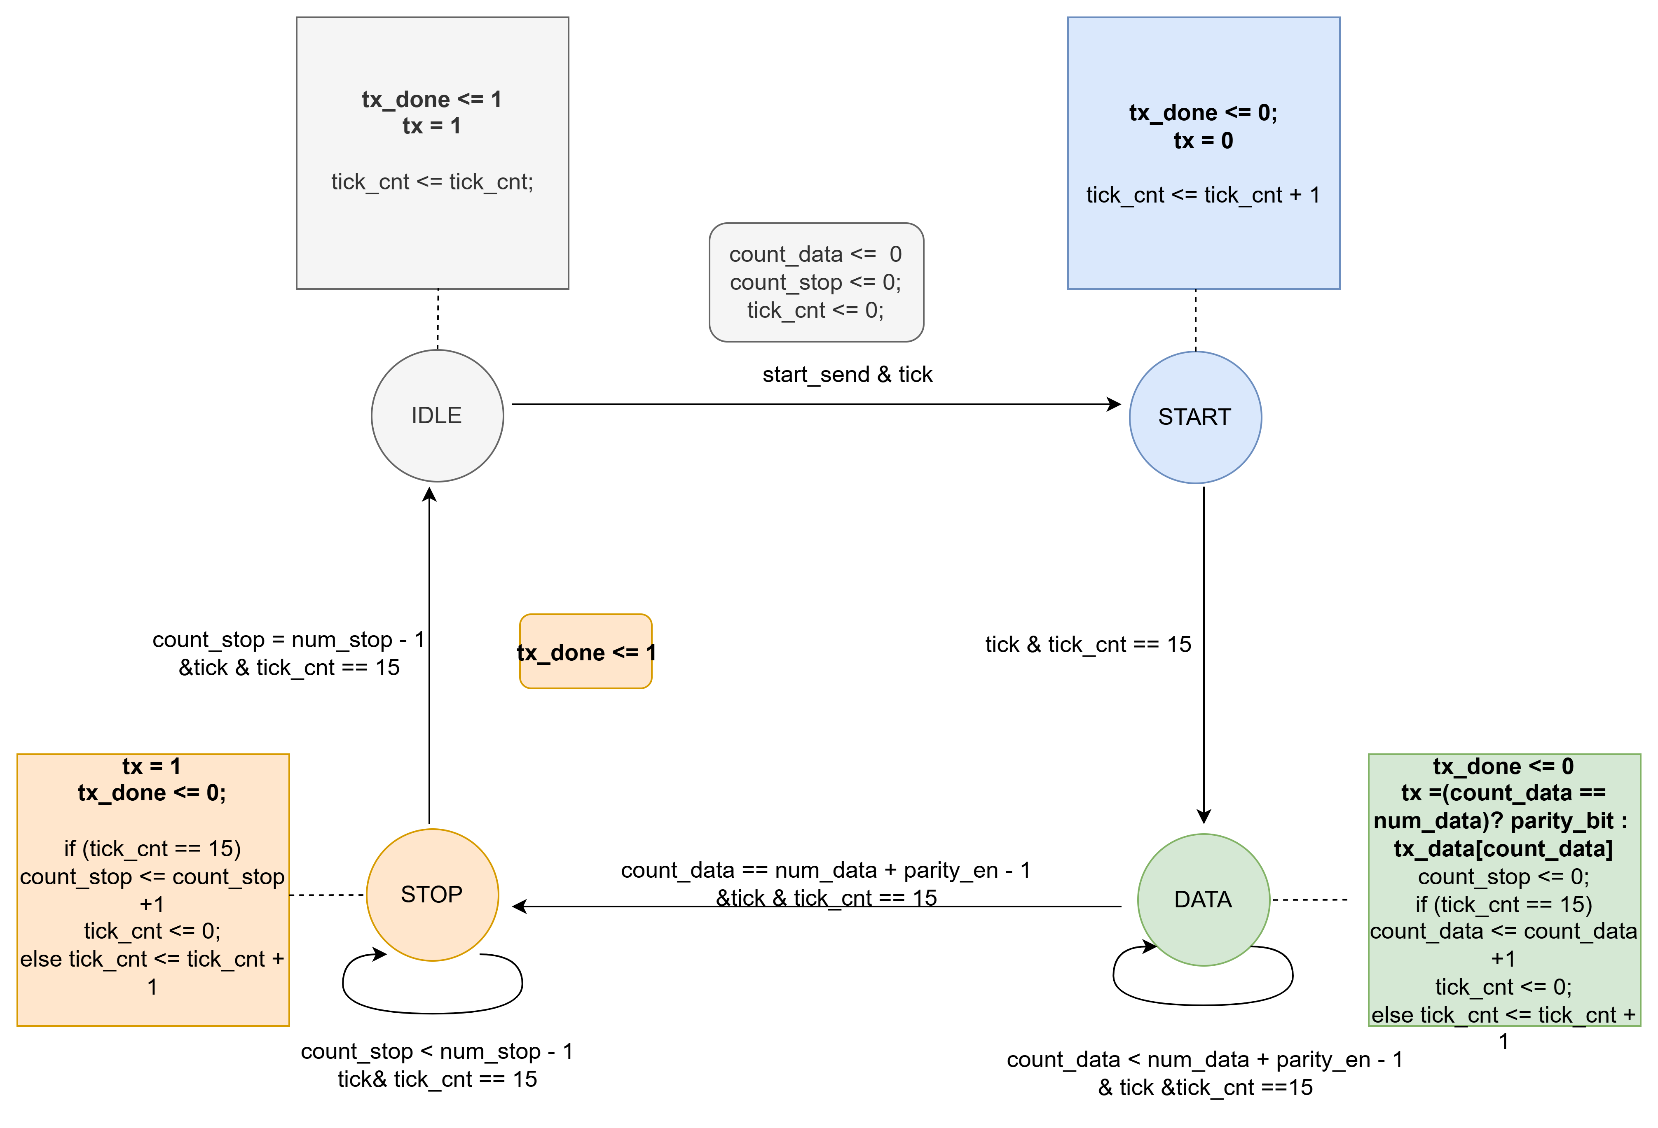
2.2. TX
Ví dụ về data frame
5 bit data
1 bit parity
1 bit stop
4 State chính
IDLE: Không truyền
START: truyền bit start
DATA: Truyền bit data + parity
STOP: Truyền bit stop
Notes:
Cố gắng định lượng hóa

Slide 10
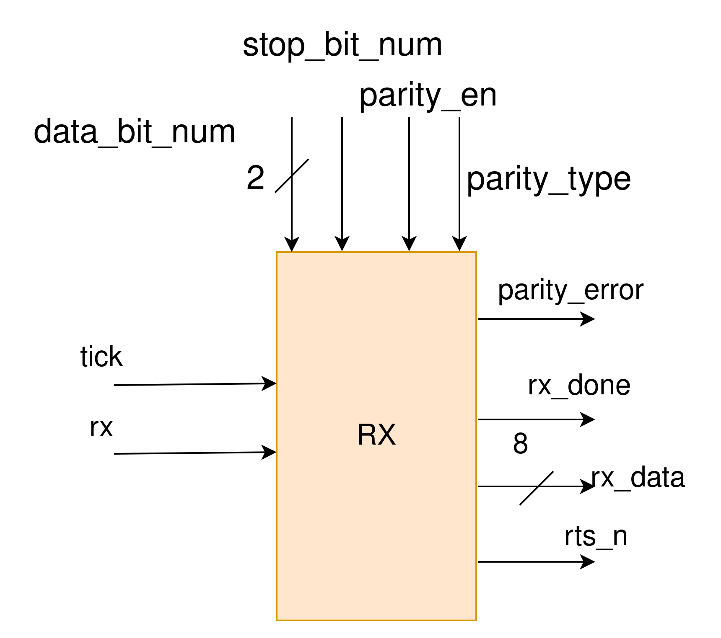
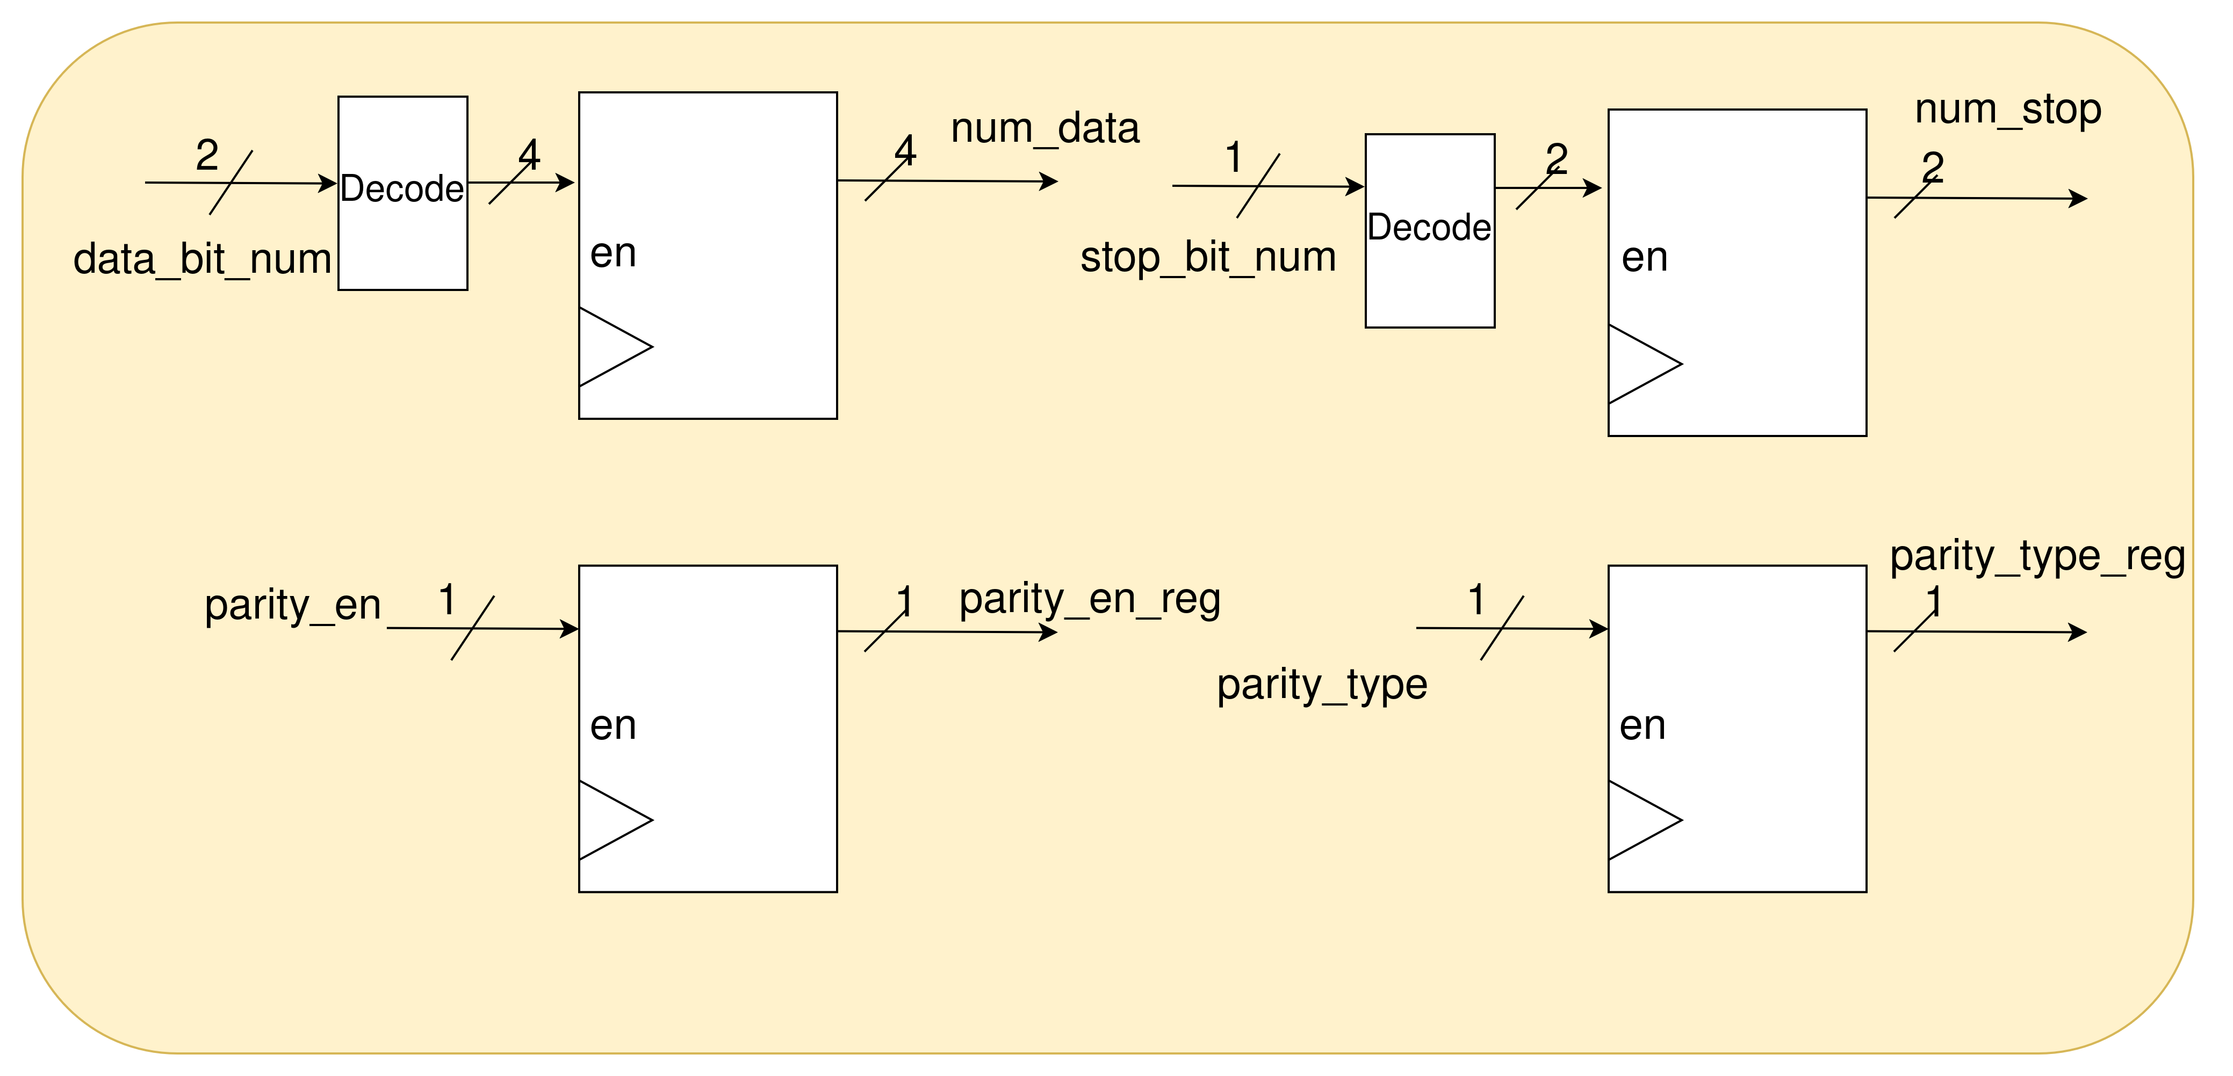
2.3. RX
Signal | I/O | width | description
clk | input | 1 | Tín hiệu clock hệ thống
rst_n | input | 1 | Tín hiệu reset tích cực mức thấp
tick | input | 1 | Tín hiệu từ baud generate ra để điều khiển
data_bit_num | input | 2 | Số bit data
stop_bit_num | input | 1 | Số bit stop
parity_en | input | 1 | Tín hiệu báo có parity bit hay không
rx_data | output | 8 | Data nhận được qua chân rx
rx_done | output | 1 | Tín hiệu báo rx đã nhận xong data
rx | input | 1 | Chân nhận data nối tiếp
rts_n | output | 1 | Tín hiệu bắt tay request-to-send
Chức năng:
RX bắt đầu nhận data khi đang ở trạng thái IDLE và rx = 0
Các data từ chân rx nhận vào sẽ được lưu vào 1 thanh ghi rx_data ở bên trong
Khi nào RX nhận xong thì tín hiệu rx_done = 1 và rts_n = 0
Chân parity_error sẽ kiểm tra bit parity
Notes:
Cố gắng định lượng hóa

Slide 11
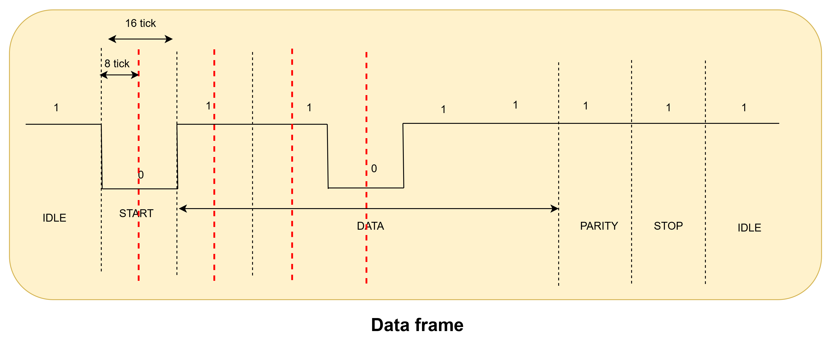
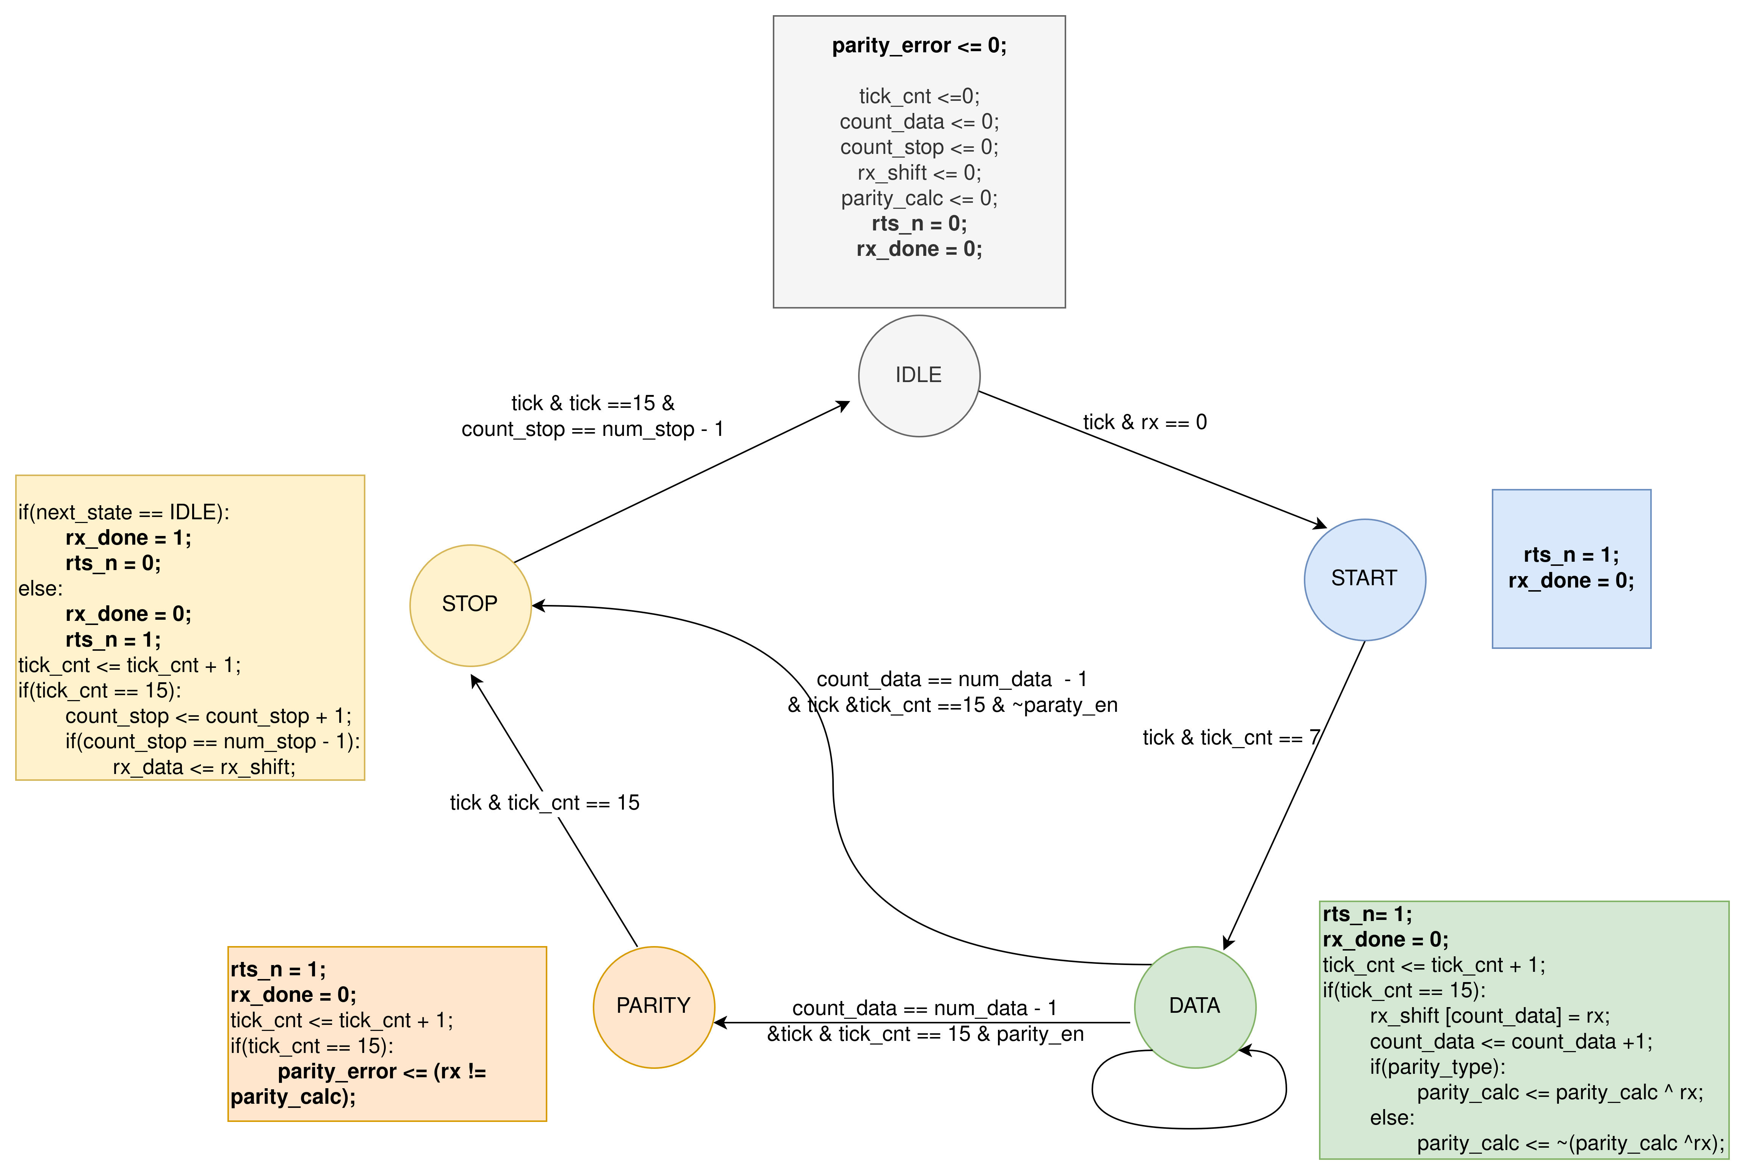
2.3. RX
5 State:
IDLE: Trạng thái nghỉ
START: Trạng thái start
DATA: Nhận bit data
PARITY: Nhận bit parity
STOP: Nhận bit stop

Slide 12
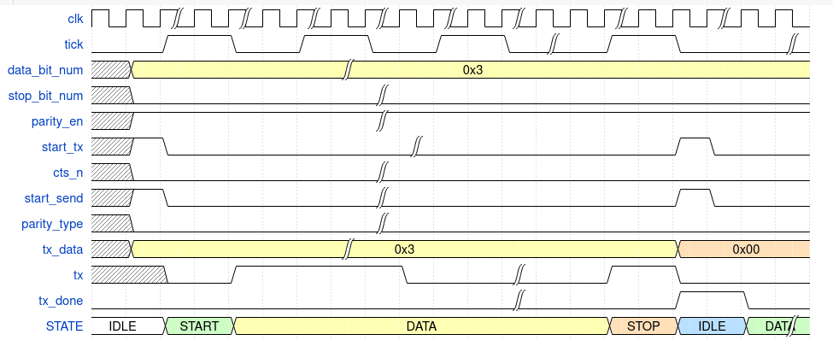
3. Waveform
Waveform tx

Slide 13
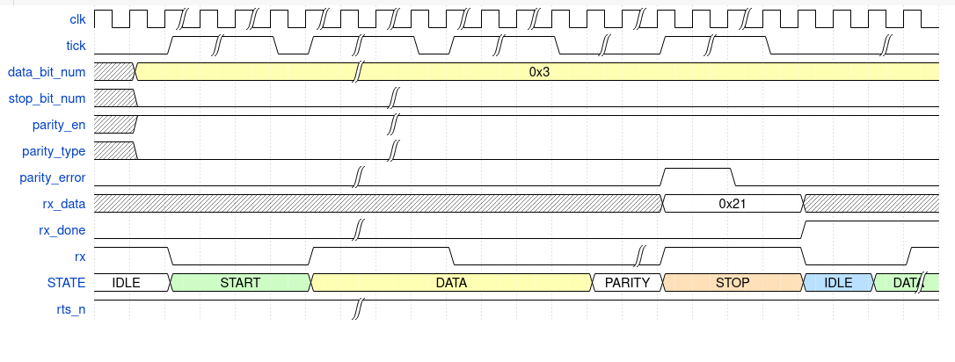
3. Waveform
Waveform rx

Slide 14
4. Verify
Function | Test case | Đầu vào | Số test | Kết quả
TX | Test parity bit | parity_en = 1 parity_type = odd, even | 100 | PASS
 | Test các config kích thước frame | data_bit_num=2'b00 – 2'b11 Stop_bit_num = 1'b0 – 1'b1 | 800 | PASS
 | Thay đổi data, config trong quá trình truyền | Random | 200 | PASS
RX | Test parity error | parity_en = 1 parity_type = odd, even | 100 | PASS
 | Test các config kích thước frame | data_bit_num=2'b00 – 2'b11 Stop_bit_num = 1'b0 – 1'b1 | 800 | PASS
 | Thay đổi data, config trong quá trình | Random | 200 | PASS

Slide 15
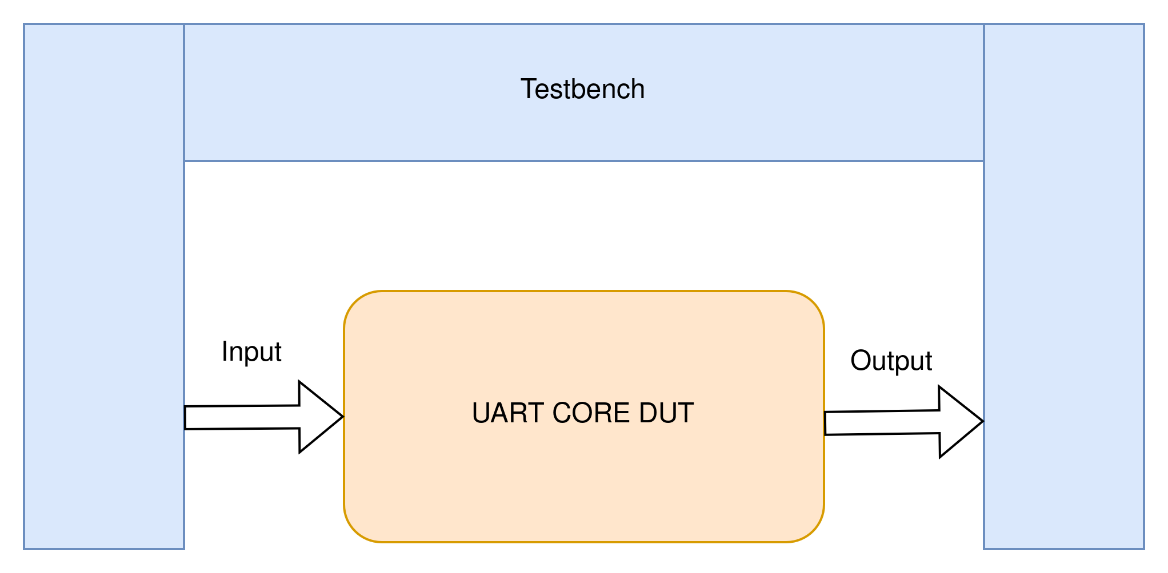
4. Verify
Xây dựng testbench cho khối uart core
Đưa tín hiệu đầu vào trong uart core và quan sát đầu ra ở bên trong testbench
Các chức năng chính cần kiểm tra
Truyền data (TX)
Nhận data (RX)

Slide 16
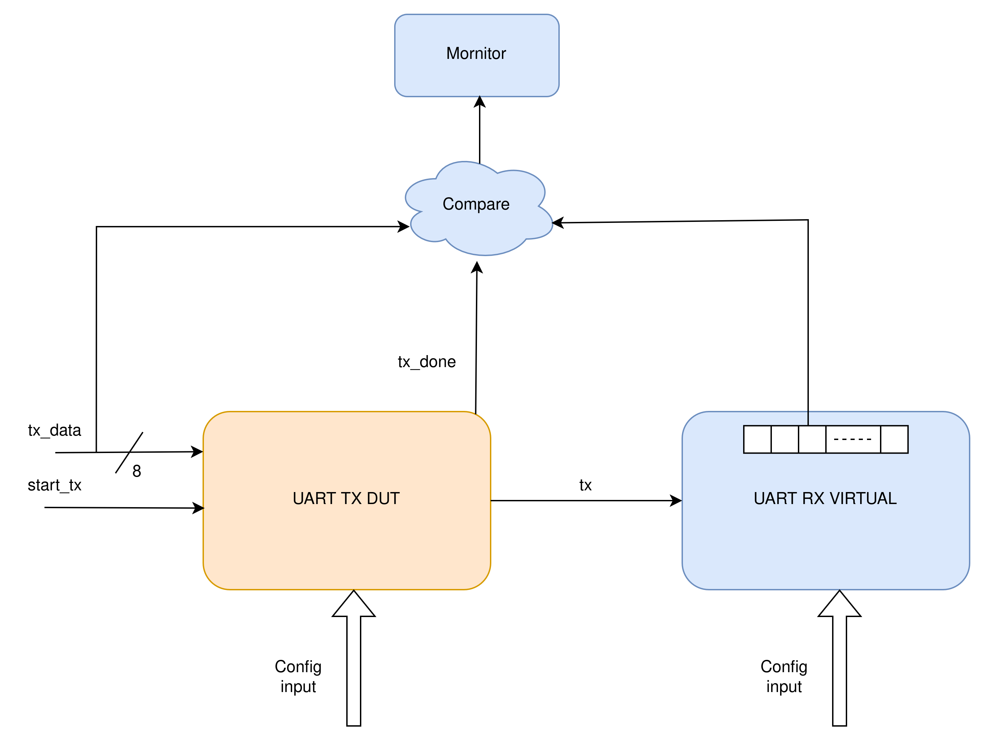
4. Verify
Kiểm tra chức năng TX:
Xây dựng RX ảo có chức năng được mô tả hành vi giống RX thật
Data vào TX dut sẽ được truyền ra chân tx để đưa vào RX
Sau khi truyền xong có tín hiệu tx_done => đưa vào khối compare để so sánh
Monitor: In ra kết quả đúng hay sai​

Slide 17
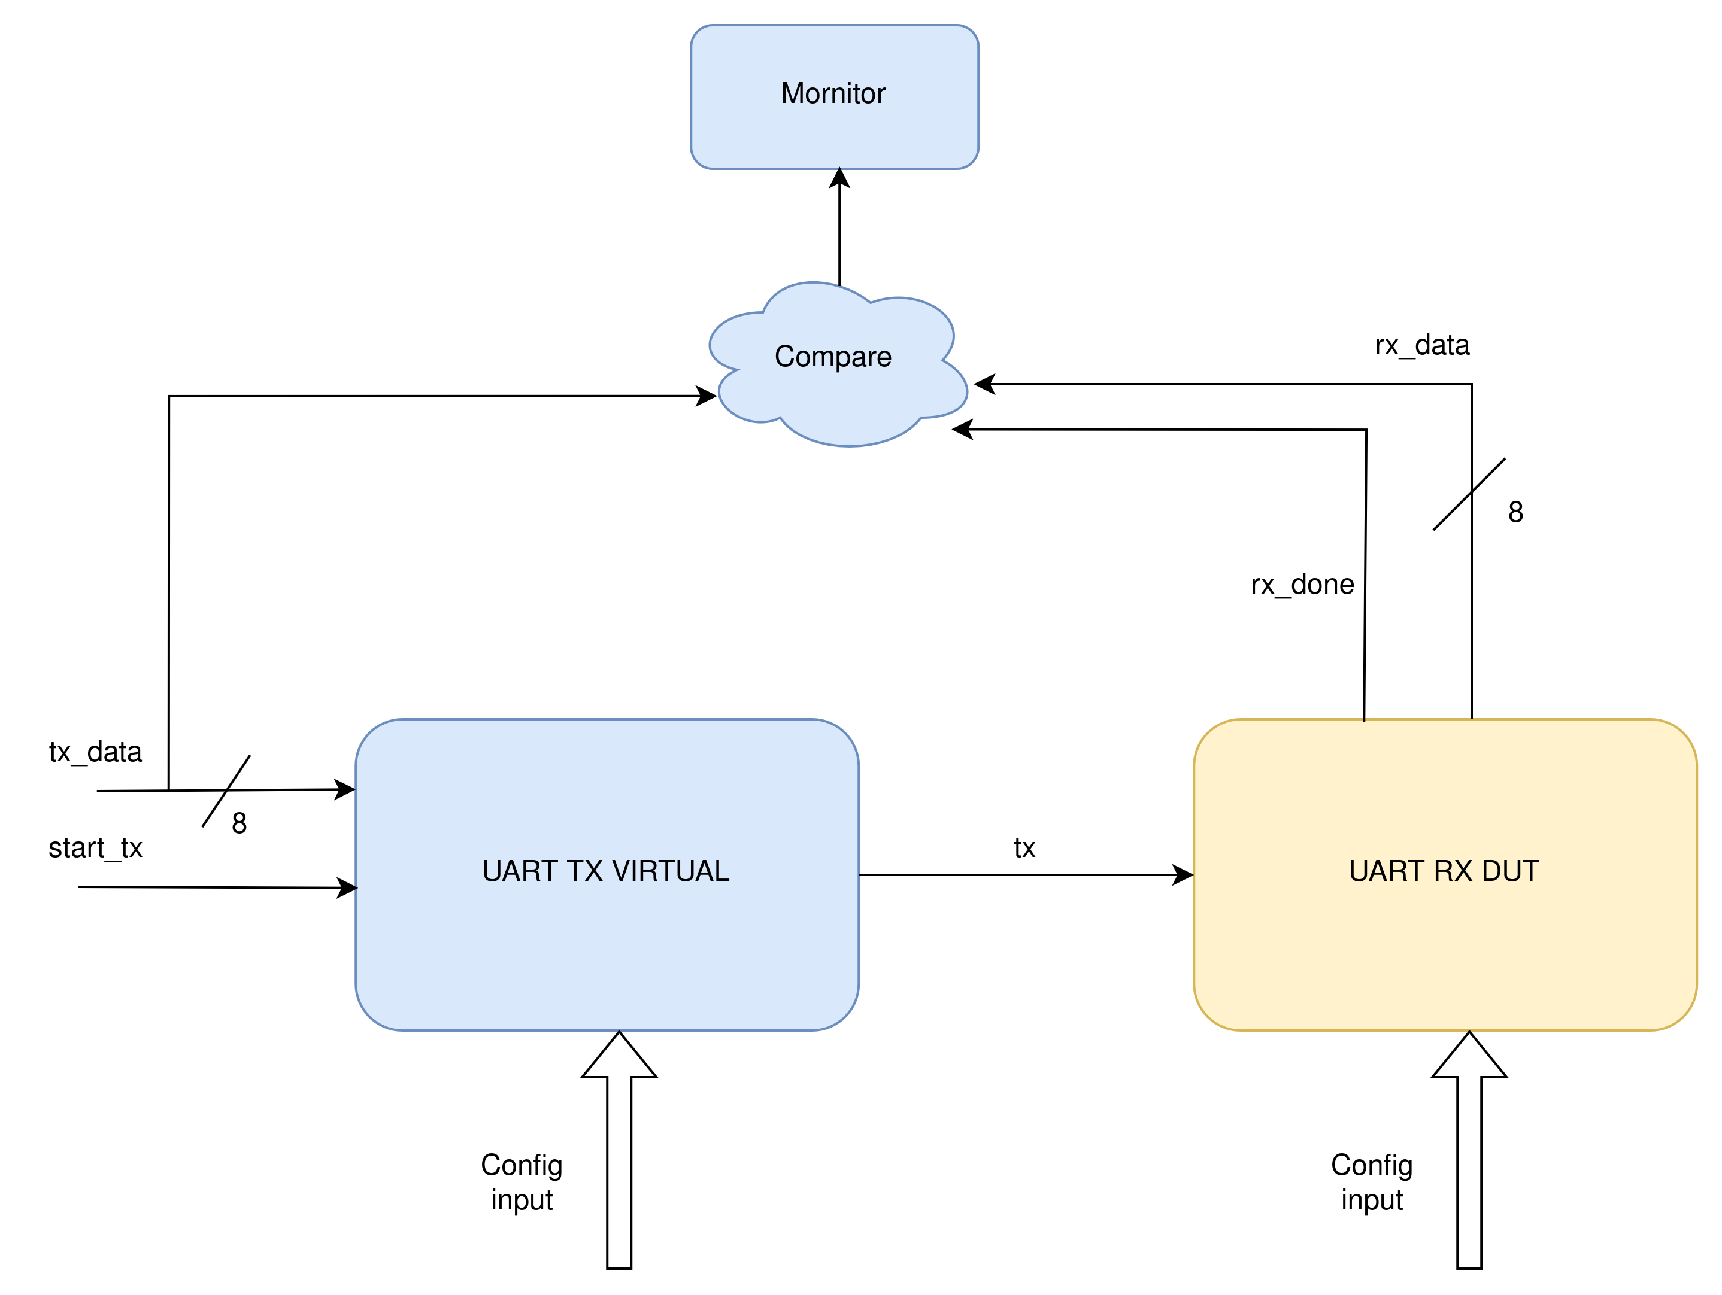
4. Verify
Kiểm tra chức năng RX:
Xây dựng TX ảo có chức năng được mô tả hành vi giống TX thật​
Data vào TX sẽ được truyền ra chân tx để đưa vào RX dut
Sau khi nhận xong có tín hiệu rx_done => đưa vào khối compare để so sánh
Monitor: In ra kết quả đúng hay sai​

Slide 18
Thank You !
www.themegallery.com

Slide 19
3. Testplan
Module RX
Test | Testcase
Test parity bit | Testcase1: 8bit data, odd parity, 1 bit stop Testcase2: 7bit data, even parity, 1bit stop Testcase3: 6bit data, odd parity, 1 bit stop Testcase4: 8bit data ,no parity bit, 1 bit stop Testcase 5: truyền sai parity bit ( odd/even)
Test stop bit | Testcase1: 8bit data, không parity, 1 bit/ 2bit stop Testcase2: 8bit data, odd/even parity, 1 bit/ 2bit stop Testcase3: không có stop bit
Test data | Testcase 1: 8 bit data, odd/even parity bit, 1bit/2bit stop Testcase 2: 7 bit data, odd/even parity bit, 1bit/2bit stop Testcase 3: 6 bit data, odd/even parity bit, 1bit/2bit stop Testcase 4: 5 bit data, odd/even parity bit, 1bit/2bit stop
Random test | Testcase 1: random, data_bit_num, parity_en, parity_type, stop bit num

